Slide 1



SEO FOR DIGITAL MARKETING
By: Muhamad Yusup "Cupi"

Slide 2

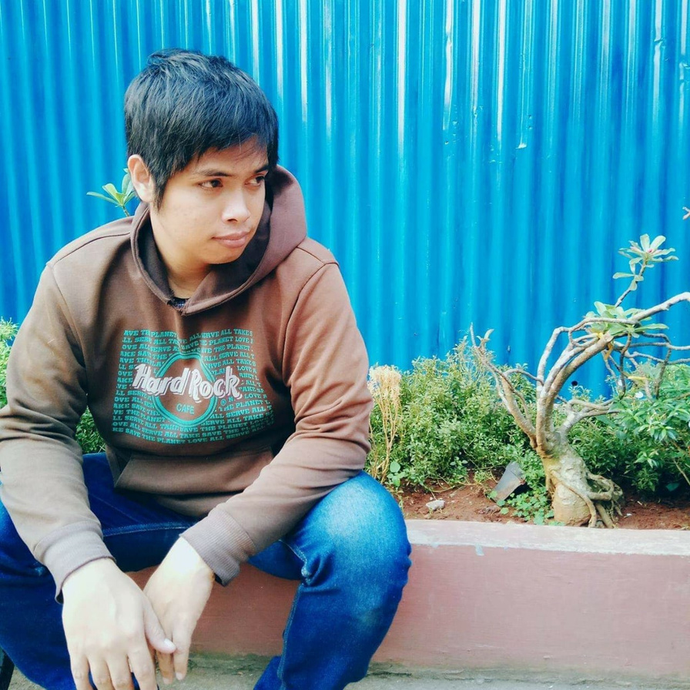



ID: Cupi
Assalamu'alaikum, Panggil saya Cupi, adalah Founder website Majelis.info, yang eksis sejak 2013. Pengalaman saya dalam SEO dari tahun 2009 saya sudah mengoptimasi website liriksolawat.com website tentang teks dzikir dan doa serta lirik sholawat/qosidah pertama di dunia. dan saat ini saya fokus di majelis.info
- Muhamad Yusup "Cupi"

Slide 3



Apa itu SEO
SEO (Search Engine Optimization) adalah ikhtiar untuk mengoptimasi website agar mendapatkan peringkat teratas di halaman pencarian Google. atau minimal muncul dalam pencarian di google

Slide 4


Konsep Dasar SEO
Website Yang Cepat
Relevan dan konten original

Slide 5


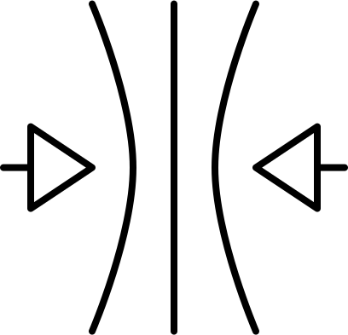


Optimasi Kecepatan Website
Check di Google PageSpeed Insights
Lokasi Server
atau bisa juga Check di GTMetrix.
Kompresi image
Kualitas Server
Perbaiki Script

Slide 6

Optimasi Website Agar Mobile Friendly
Cara melakukannya, Anda bisa memasang tema website yang responsif. Tidak hanya itu, jangan lupa gunakan font yang mudah dibaca dan sediakan whitespace yang cukup. Agar lebih optimal, gunakan AMP (Accelerated Mobile Pages). Dan, beberapa tips lainnya.

Slide 7
Riset Keyword
Membuat konten tanpa riset keyword adalah sebuah kesalahan. Sebab, riset keyword membantu Anda memahami apa yang dibutuhkan pengguna internet saat ini.

Slide 8


Membuat Konten
Konten relevan dengan pembaca
01
Konten unik dan banyak dicari
02
Konten yang dapat dipercaya
03

Slide 9


On Page SEO
Penggunaan Permalink
Meta Title
Meta Description
Heading dan Subheading
Penempatan Kata Kunci

Slide 10


Off Page SEO
Off Page SEO menekankan pada upaya di luar website itu sendiri
Brand Mention
Website mendapatkan mention di media
Google Bisnisku
Google Bisnis selalu berada di halaman pertama

Slide 11
Link Building
Link building adalah upaya mendapatkan link dari website lain yang mengarah ke website Anda.
informasi yang kredibel.
Supaya mendapatkan Referring Links yang banyak
Relevansi dengan topik.
Sesuai dengan topik yang dibicarakan di website luar tersebut

Slide 12

Local SEO
teknik local SEO menggunakan hampir semua teknik SEO umum sebelumnya. Bedanya, fokus pada pasar lokal.

Slide 13






THANKS.
@cupitebet
@cupitebet
@cupitebet

